Slide 1
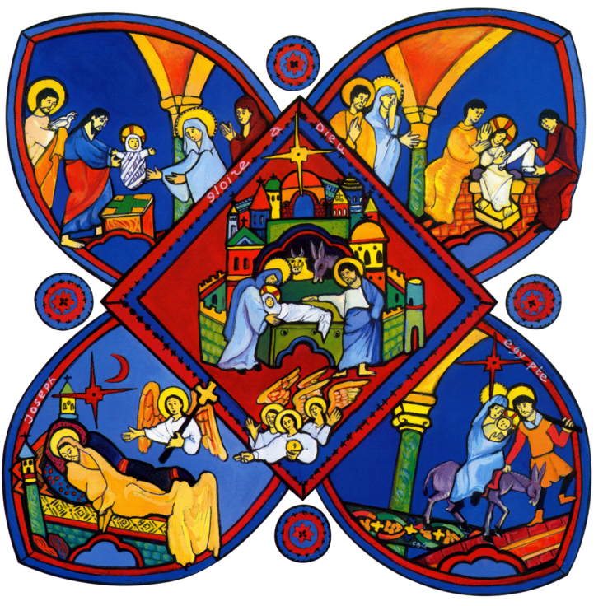
Diaporama Jeunes
Matthieu 1, 18-25 Traduction liturgique AELF
Expressions Diapos
accordée en mariage 3 à 6
Joseph 7 à 10
par l’action de l’Esprit Saint 11 à 14
renvoyer en secret 15 à 18
l’ange du Seigneur en songe 19 à 22
ne crains pas 23 à 26
Jésus Le Seigneur sauve 27 à 30
péchés 31 à 34
parole…prophète 35 à 38
Emmanuel Dieu avec nous 39 à 42
Un fils il donna le nom de Jésus 43 à 46
Synthèse 47
Choisir les expressions
à travailler parmi cette liste d’expressions,
celles qui posent question, qui interpellent…
Animateurs, voir le tableau infobulles sur
Pour chaque expression importante du texte, 4 diapos :
Bleue : le verset
Rouge : des questions
Verte : des rapprochements
Jaune : vers des sens possibles
Après chaque diapo, l’animateur donne la parole, reformule, questionne…

Slide 2
Traduction liturgique "Copyright AELF - Paris - 1980 - Tous droits réservés".
18 Or, voici comment fut engendré Jésus Christ : Marie, sa mère, avait été accordée en mariage à Joseph ; avant qu’ils aient habité ensemble, elle fut enceinte par l’action de l’Esprit Saint.
19 Joseph, son époux, qui était un homme juste, et ne voulait pas la dénoncer publiquement, décida de la renvoyer en secret.
20 Comme il avait formé ce projet, voici que l’ange du Seigneur lui apparut en songe et lui dit : « Joseph, fils de David, ne crains pas de prendre chez toi Marie, ton épouse, puisque l’enfant qui est engendré en elle vient de l’Esprit Saint ;
21 elle enfantera un fils, et tu lui donneras le nom de Jésus (c’est-à-dire : Le-Seigneur-sauve), car c’est lui qui sauvera son peuple de ses péchés. »
22 Tout cela est arrivé pour que soit accomplie la parole du Seigneur prononcée par le prophète :
23 Voici que la Vierge concevra, et elle enfantera un fils ; on lui donnera le nom d’Emmanuel, qui se traduit : « Dieu-avec-nous »
24 Quand Joseph se réveilla, il fit ce que l’ange du Seigneur lui avait prescrit : il prit chez lui son épouse,
25 mais il ne s’unit pas à elle, jusqu’à ce qu’elle enfante un fils, auquel il donna le nom de Jésus.

Slide 3
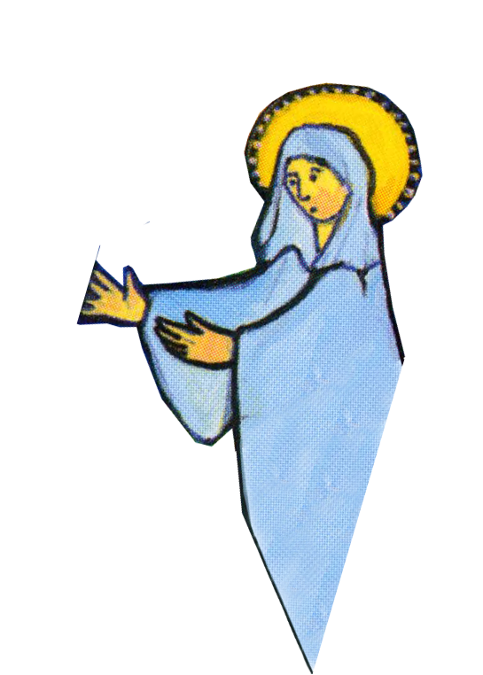
18 Or, voici comment fut engendré Jésus Christ :
Marie, sa mère, avait été accordée en mariage
à Joseph ; avant qu’ils aient habité ensemble,
elle fut enceinte par l’action de l’Esprit Saint.

Slide 4
Littéralement fiancée

Slide 5
accordée en mariage
Au temps de Jésus, les fiançailles font partie du mariage. Une année s'écoulait entre l'engagement entre les fiancés et l’arrivée de la femme sous le toit de son mari.

Slide 6
accordée en mariage
Marie est promise à Joseph et ne doit pas trahir sa confiance.
Joseph ne peut pas comprendre pourquoi elle attend un enfant avant qu’ils aient habité ensemble.

Slide 7
18 Or, voici comment fut engendré Jésus Christ :
Marie, sa mère, avait été accordée en mariage
à Joseph ; avant qu’ils aient habité ensemble,
elle fut enceinte par l’action de l’Esprit Saint.

Slide 8
Joseph
Qui est Joseph ?
Joseph se traduit : Dieu ajoute.

Slide 9
Joseph
On ne sait pas grand-chose de lui.
Il y a un autre Joseph dans l’Ancien Testament. Ce dernier a été vendu par ses frères, est parti en Egypte, est devenu le grand intendant
de Pharaon, a pardonné et
a donné à manger à ses frères.

Slide 10
Joseph
Les deux Joseph se ressemblent.
Ils sont des amis de Dieu.
Tous les deux sauvent.
On pourrait dire qu’ils ajoutent de la Vie à la vie ; ils nous font découvrir
une autre vie, la Vie de Dieu.

Slide 11

18 Or, voici comment fut engendré Jésus Christ :
Marie, sa mère, avait été accordée en mariage
à Joseph ; avant qu’ils aient habité ensemble,
elle fut enceinte par l’action de l’Esprit Saint.

Slide 12
par l’action de l’Esprit Saint.
Qui est l’Esprit Saint ?
Comment cela s’est-il passé ?

Slide 13
par l’action de l’Esprit Saint.
L’ange est venu dire la même chose à Marie :
Luc 1, 35
L’ange lui répondit : « L’Esprit Saint viendra sur toi, et la puissance du Très-Haut te prendra
sous son ombre ; c’est pourquoi celui qui va naître sera saint, il sera appelé Fils de Dieu.
Les Chrétiens croient en la Trinité.
Dieu est Père, Fils, Esprit.
Ils le disent en faisant le signe de la croix.

Slide 14
par l’action de l’Esprit Saint.
La bible ne nous dit pas comment cela s’est passé.
Elle nous dit que Dieu envoie son Esprit, pour que cet enfant soit Fils de Dieu.
Cet enfant vient de Dieu.
Crois-tu que Jésus vient de Dieu ?
Fais le signe de croix en disant
Au nom du Père, du Fils et du Saint Esprit.

Slide 15
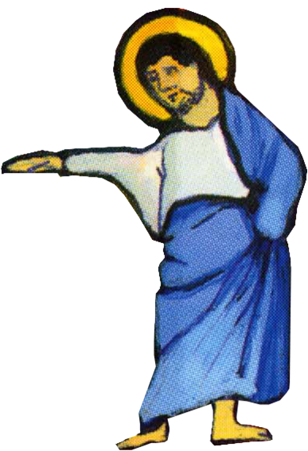
19 Joseph, son époux, qui était un homme juste,
et ne voulait pas la dénoncer publiquement,
décida de la renvoyer en secret.

Slide 16
renvoyer en secret
Pourquoi Joseph renvoie-t-il Marie?

Slide 17
renvoyer en secret
Joseph, en gardant le secret ne suit pas la loi qui demandait de dénoncer une femme qui attendait un enfant sans être mariée.
Il veut sauver Marie.

Slide 18
renvoyer en secret
Joseph prend un risque pour Marie.
Il sait que Dieu aime tous les hommes.

Slide 19
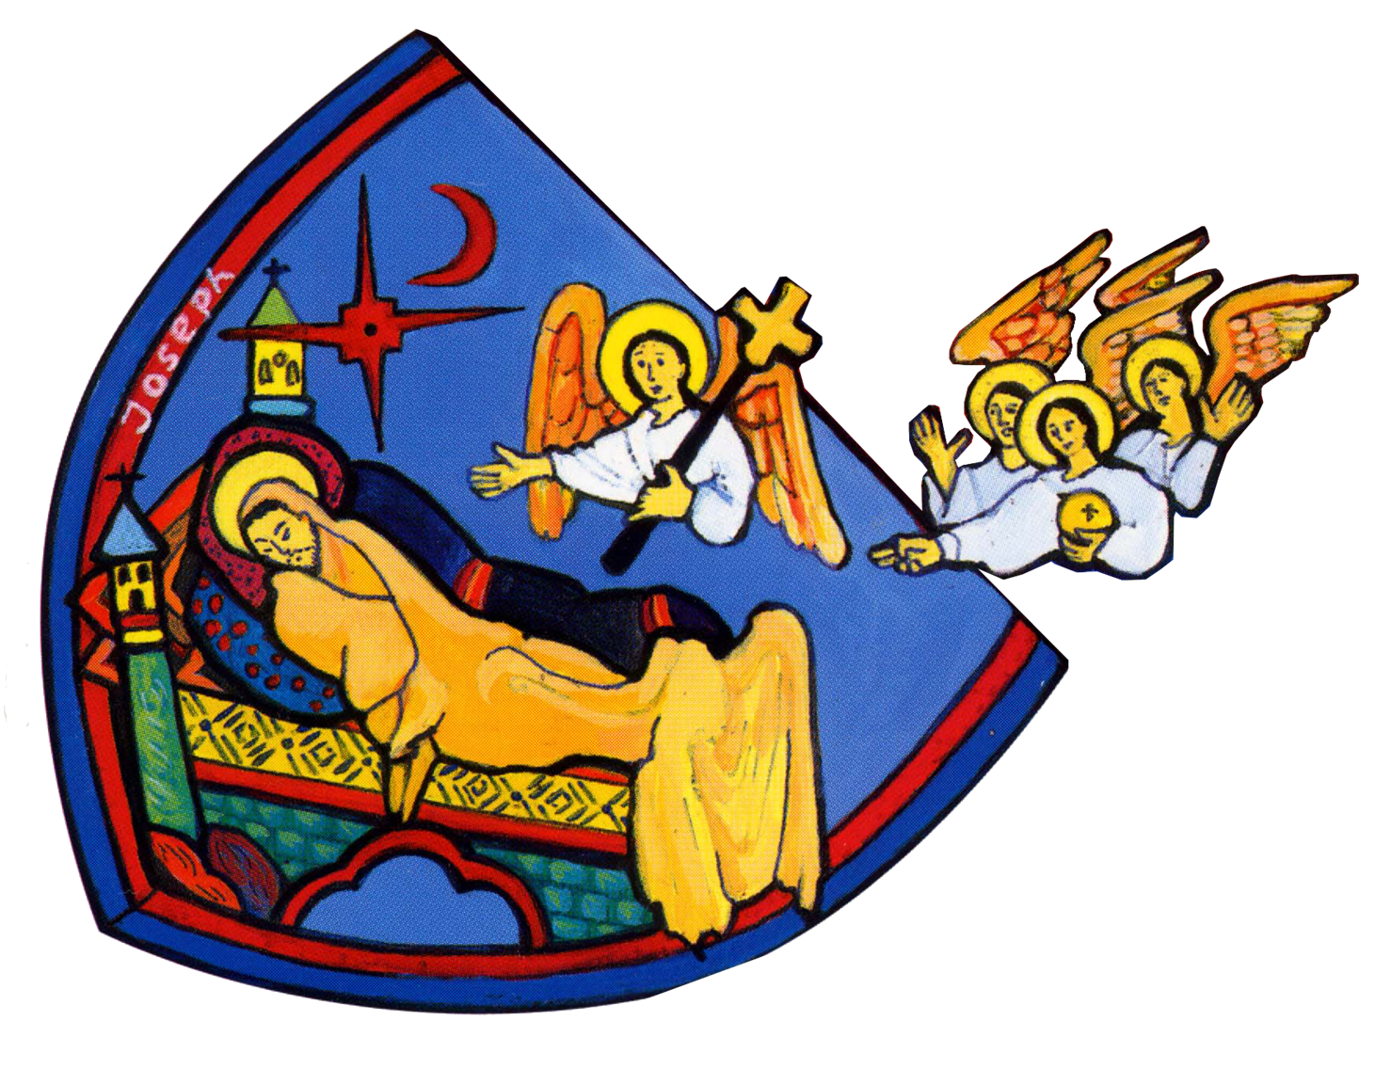
20 Comme il avait formé ce projet,
voici que l’ange du Seigneur
lui apparut en songe

Slide 20
l’ange du Seigneur
lui apparut en songe
Pourquoi l’ange apparait-il en songe ?

Slide 21
l’ange du Seigneur
lui apparut en songe
Dans la Bible, Dieu parle souvent aux hommes dans leurs songes.
C’est une manière de dire que Dieu s’adresse à eux.
Dans l’Évangile de Matthieu, à trois reprises, Dieu dit à Joseph, qu’il doit adopter Jésus, qu’il doit s’enfuir en Égypte pour sauver Jésus et qu’il peut revenir à Nazareth après la mort d’Hérode.
Voir les 3 songes de Joseph : Mt 1,20 ; 2,13 ; 2,19.
Joseph le patriarche de l’Ancien Testament est appelé l’homme aux songes. Ses songes vont le sauver
et sauver le peuple.

Slide 22
l’ange du Seigneur
lui apparut en songe
Joseph est à l’écoute de la Parole de Dieu.
Les 3 songes de Joseph dans l’Evangile de Matthieu
vont sauver l’enfant Jésus.

Slide 23

« Joseph, fils de David, ne crains pas de prendre chez toi Marie, ton épouse, puisque l’enfant qui est engendré en elle vient de l’Esprit Saint

Slide 24
ne crains pas
Ne crains pas veut dire :
n’aie pas peur.
De quoi Joseph a-t-il peur?

Slide 25
ne crains pas
Luc 1, 30 L’ange lui dit alors : « Sois sans crainte, Marie, car tu as trouvé grâce auprès de Dieu… »
L’expression « ne crains pas » est une expression que l’on trouve souvent lorsque Dieu adresse une demande aux hommes.

Slide 26
ne crains pas
Joseph ne comprend pas. Il a peur de perdre Marie, de la renvoyer, d’accepter cet enfant qui ne vient pas de lui.
« Ne crains pas » est une formule pour rassurer, pour dire : « aie confiance ».
Quand tu as peur, est-ce que tu mets ta confiance
dans le Seigneur ?

Slide 27
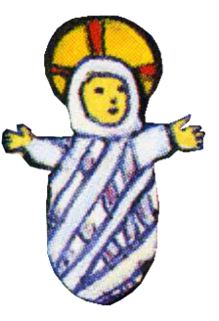
21 elle enfantera un fils,
et tu lui donneras le nom de
Jésus (c’est-à-dire : Le-Seigneur-sauve)

Slide 28
Jésus (c’est-à-dire : Le-Seigneur-sauve)
Pourquoi ce nom ?
Que veut dire : sauver ?

Slide 29
Jésus (c’est-à-dire : Le-Seigneur-sauve)
D’autres ont porté ce nom avant Jésus. Par exemple Josué, qui veut dire aussi Jésus.
Nombres 27 Après la mort de de Moïse, Josué guide le peuple et lui fait traverser le Jourdain pour entrer en terre promise. Il le sauve.
Noël, l’ange annonce un sauveur. Luc 2 10-11
Alors l’ange leur dit : « Ne craignez pas, car voici que je vous annonce
une bonne nouvelle, qui sera une grande joie pour tout le peuple : Aujourd’hui, dans la ville de David, vous est né un Sauveur qui est le Christ,
le Seigneur.

Slide 30
Jésus (c’est-à-dire : Le-Seigneur-sauve)
Au temps de Jésus, le peuple attend un sauveur qui libèrera le pays de l’oppression des Romains…
Mais Jésus ne sera pas un sauveur politique, comme le croyait les disciples.
Il annoncera l’Amour de Dieu, son Père et sauvera les hommes du mal, du péché par sa mort et sa résurrection.

Slide 31

car c’est lui qui sauvera son peuple de ses péchés.

Slide 32
de ses péchés
Qu’est-ce que les péchés ?
De quoi sommes-nous sauvés ?

Slide 33
de ses péchés
Les péchés, ce sont des pensées, des paroles
et des gestes qui vont contre la loi de Dieu :
la loi d’amour envers Dieu et envers le prochain.
Quand l’homme va contre la loi divine,
il se coupe de l'amour de Dieu.

Slide 34
de ses péchés
Dieu est amour. Accueillir cet amour de Dieu,
c’est se reconnaître sauvé, capable de vivre l’amour envers Dieu et envers ses frères, comme Jésus-Christ.
Jésus l’a vécu pleinement, il était Amour
et nous pouvons vivre comme lui dans l’Amour.

Slide 35

22 Tout cela est arrivé pour que soit accomplie la parole du Seigneur
prononcée par le prophète

Slide 36
parole du Seigneur
prononcée par le prophète
De quel prophète parle Matthieu ?

Slide 37
parole du Seigneur
prononcée par le prophète
Isaïe 7, 14 C’est pourquoi le Seigneur lui-même vous donnera un signe : Voici que la vierge est enceinte, elle enfantera un fils, qu’elle appellera Emmanuel (c’est-à-dire : Dieu-avec-nous).
Au VIIIème siècle, le prophète parle d’une jeune femme, la reine, la jeune épouse d’Achaz. La dynastie allait s’atteindre et il annonce une descendance.
Le roi sera décevant.
La prophétie ne s’est pas accomplie.

Slide 38
parole du Seigneur
prononcée par le prophète
La citation d’Isaïe est considérée,
comme une prophétie qui annonce que Marie
sera la mère de Jésus par l’action de l’Esprit Saint.

Slide 39
on lui donnera le nom d’Emmanuel,
qui se traduit : « Dieu-avec-nous »

Slide 40
Emmanuel,
« Dieu-avec-nous »
Pourquoi lui donner ce nom ?
En fait, il s’appellera Jésus.

Slide 41
Emmanuel,
« Dieu-avec-nous »
Matthieu 28, 19 « Allez ! De toutes les nations faites des disciples : baptisez-les au nom du Père, et du Fils, et du Saint-Esprit, apprenez-leur à observer tout ce que je vous ai commandé. Et moi, je suis avec vous tous les jours jusqu’à la fin du monde. »
Cette finale de Matthieu reprend ce qui a été annoncé au début : Jésus est « Dieu avec nous ».

Slide 42
Emmanuel,
« Dieu-avec-nous »
Oui, Jésus est toujours avec nous.
C’est pourquoi on peut lui donner les deux noms :
Jésus est « Emmanuel, Dieu avec nous » et « Jésus, Dieu sauve ».
Et toi, penses-tu que Dieu est avec toi ?
Que Jésus est Dieu avec toi ?
Cela s’appelle le mystère de l’Incarnation : « Dieu s’est fait homme pour être
avec les hommes et les sauver. »

Slide 43
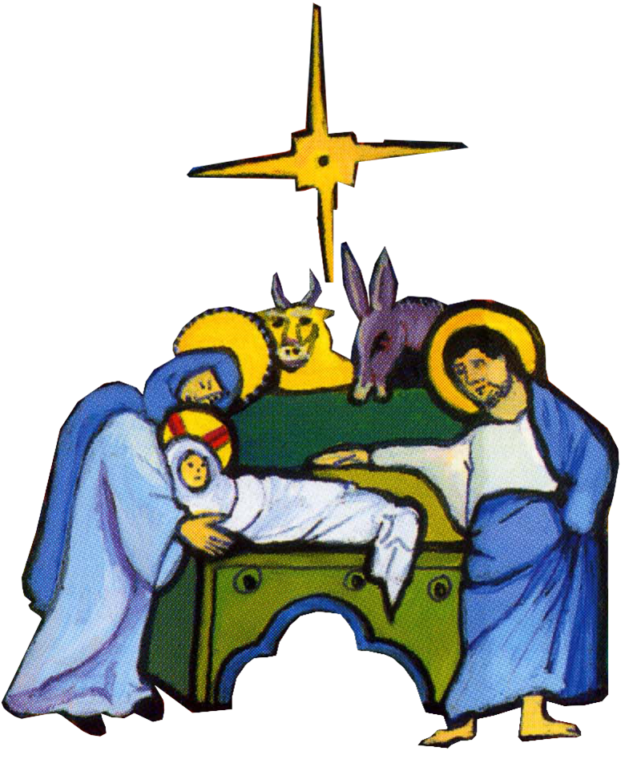
elle enfante un fils,
auquel il donna le nom de Jésus.

Slide 44
il donna le nom de Jésus
Joseph donne le nom.
Quel sens cela-a-t-il ?

Slide 45
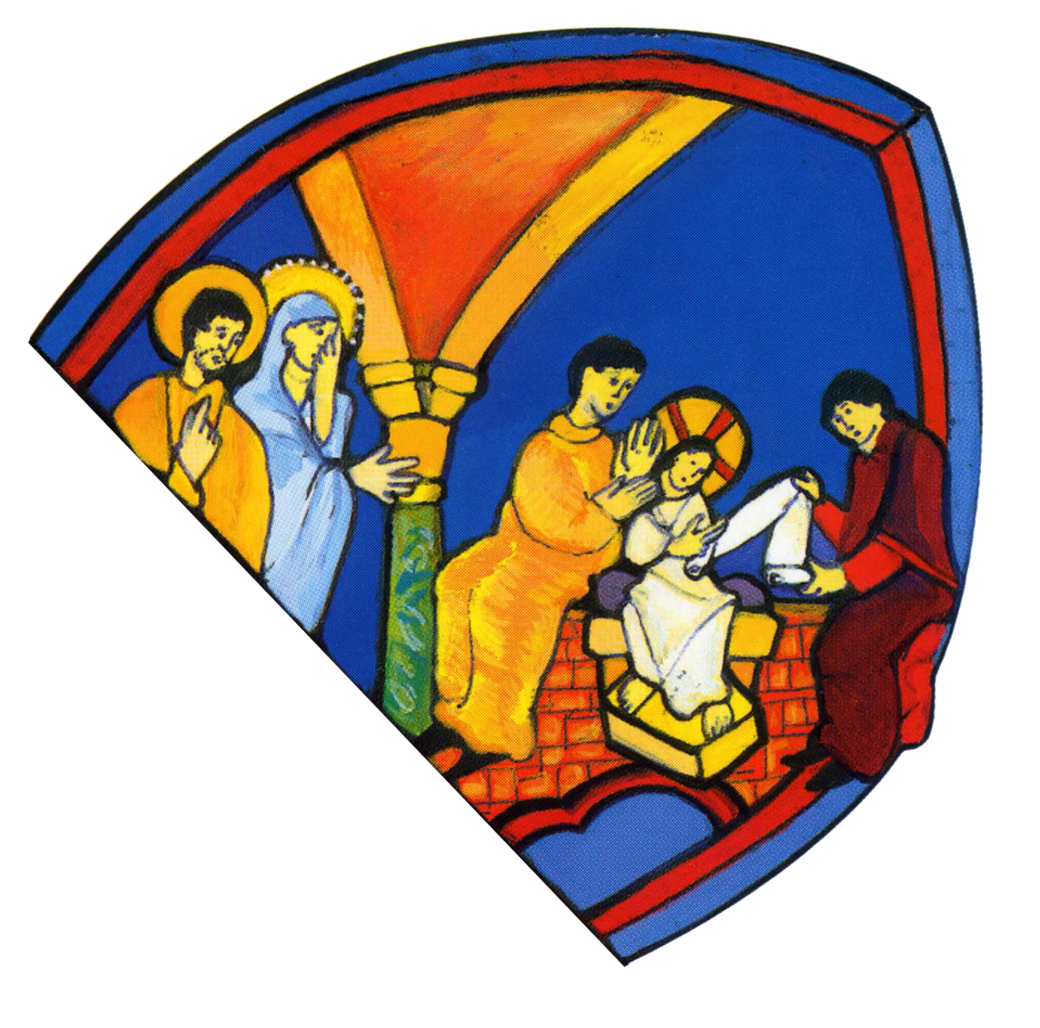
il donna le nom de Jésus
Pourquoi nous précise-t-on que
c’est Joseph qui donne le nom puisque c’est l’ange qui le lui avait dit ?

Slide 46
il donna le nom de Jésus
Dans le monde ancien, c’est le père qui donne le nom, pour montrer qu’il adopte son enfant, s’engage à l’élever et à l’aider à grandir.
Luc 2, 48 : Jésus à 12 ans
En le voyant, ses parents furent frappés d’étonnement, et sa mère lui dit :
« Mon enfant, pourquoi nous as-tu fait cela ?
Vois comme ton père et moi,
nous avons souffert en te cherchant ! »

Slide 47
Synthèse finale :
Matthieu, dans son Evangile, nous révèle que Dieu aime tant les hommes qu’il nous a envoyé son Fils.
Jésus dés sa naissance est Fils de Dieu.
Joseph qui porte dans son nom « Dieu ajoute », en acceptant Marie, en adoptant Jésus,
nous dit que Dieu ajoute de la Vie à la vie.
Il offre au monde la Vie de Dieu.
Joseph le croyant, nous dit que Dieu envoie son Esprit, que cet enfant vient de Dieu.
Rien de plus, rien de moins.
Joseph le discret, nous révèle que Jésus est « Emmanuel, Dieu avec nous »,
que Jésus est « Dieu sauve ».
Méditons ce grand mystère. Grand mystère de l’Incarnation.
Jésus vrai Dieu, vrai homme.
Comme Joseph, accueillons Jésus dans nos vies et faisons grandir en nous l’enfant de Dieu !

Slide 48
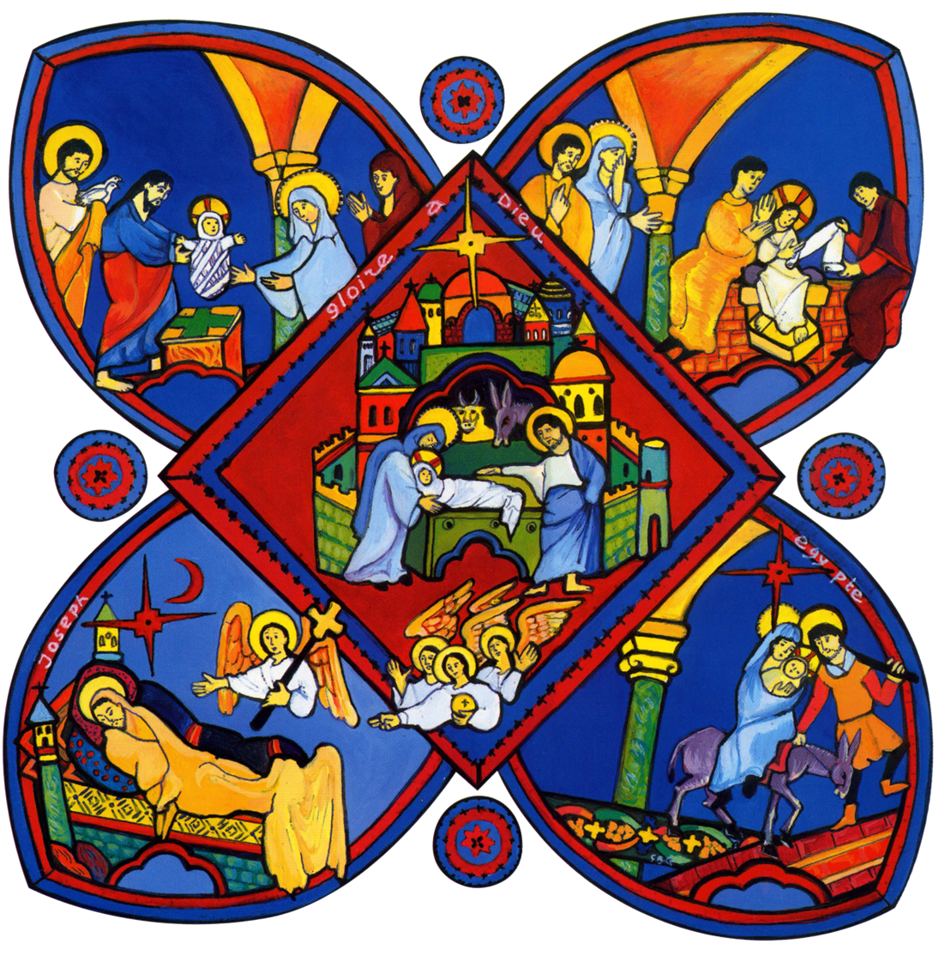

Réalisation Catéchèse Par la Parole
Illustrations Sylvie Bethmont
Pour Collection Porte Parole

